Slide 1
03역할분담
고주희
김경찬
김슬기
이오섭
자유게시판
CSS
DB연결
고객센터
게임제작
카카오 페이
동의 항목
페이지
문의 메일
CSS 총괄
게임제작
공동구매
PPT 제작
전체페이지
제작
메인 코딩
데이터 베이스
전체 총괄
프로젝트 발표

Slide 2
온라인 게임 잡지
코로나19로 인해 모임, 야외 활동, 여행 등이 제한되면서 많은 사람들이 집에서 여가시간을 보내게 됐다. 그로 인해 여가시간에 게임을 하는 사람들이 늘었고 이에 따른 게임 시장의 매출이 급상승했다. 2020년 게임시장의 규모는 코로나 이전 1460억 달러에서 코로나 이후인 1593억 달러로 상향 조정됐다.
아자아자화이팀

Slide 3
CONTENTS
주제 선정 | 역할 분담 | 시스템 구현
01
02
03
04
개발 환경
주제 선정
역할 분담 / 설명
시스템 구현 / 설명

Slide 4









01개발 환경
자바, 이클립스, 오라클, 톰캣, 스프링, 포토샵 등
개발언어
운영체제
개발도구
서버
프레임 워크
디자인 툴

Slide 5
02주제 선정
주제와 주제 선정 이유
주제
각종 게임 관련 기사 및 이벤트 정보 제공, 주변기기들 공동구매
주제 선정 이유
코로나19 사태로 인한 게임산업의 부흥
다양한 게임을 하고 싶어하는 유저들에게 정보를 제공
닌텐도 품절 사태를 떠올리며 게임산업의 파급력 인식
공동구매를 이용한 합리적인 가격의 상품을 제공
수익성을 위해 공동구매 컨텐츠 제공

Slide 6
04시스템구현
1. Data Base
2. 기사 페이지
3. 공동구매 페이지
4. 자유게시판 및 고객센터
5. 회원가입 및 게임
6. 후기

Slide 7
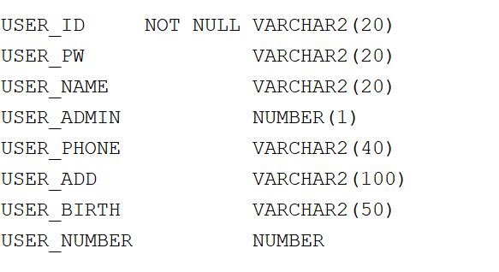
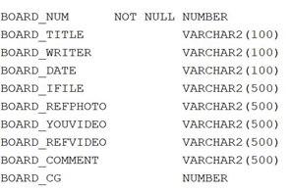
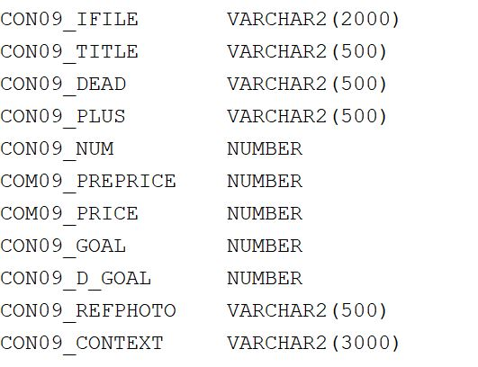
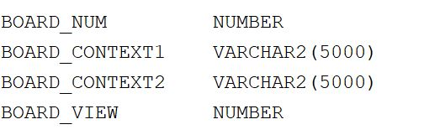
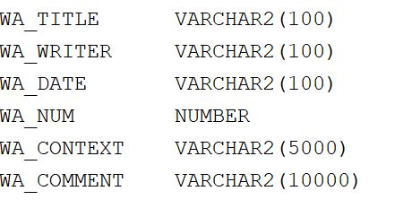
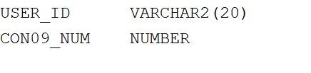
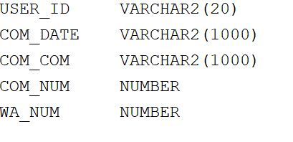
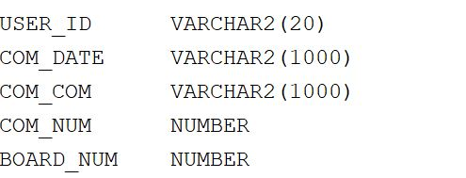
04-01Data Base
GAMES 회원목록
기사파트
공동구매정보 및 구매자 목록
games_user
games_board
con09
자유게시판 및 고객센터
game_board_context
waboard
conuser
games_commen
waglecomment

Slide 8
04-02기사 페이지

Slide 9
04-03공동구매 페이지

Slide 10
04-04 자유게시판 및 고객센터

Slide 11
04-05회원가입 및 게임
게임 잡지에 걸맞게 회원가입 시 간단한 미니게임 제공.
총 4가지 종류의 게임이 랜덤으로 노출.
홈페이지에 미니게임을 따로 더 플레이 할 수 있도록 만들고,
뱀 게임 같은 경우엔 기존 3회만 먹이를 먹어도 되는 게임에서
20개 먹어야 성공하도록 제작.

Slide 12
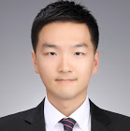
04-06후기
고주희
김경찬
김슬기
이오섭
여기에 후기를 적어주세요
여기에 후기를 적어주세요
여기에 후기를 적어주세요
여기에 후기를 적어주세요

Slide 13
감사합니다.
아자아자화이팀

